Slide 1
Halogeny

Slide 2
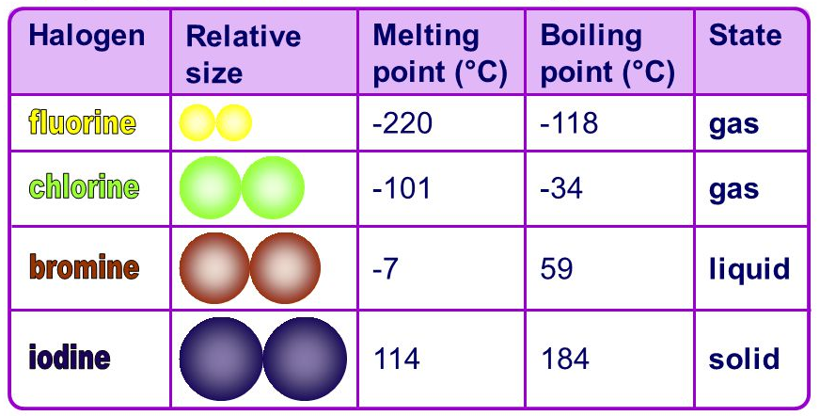
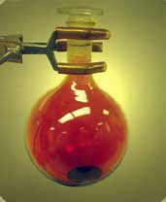
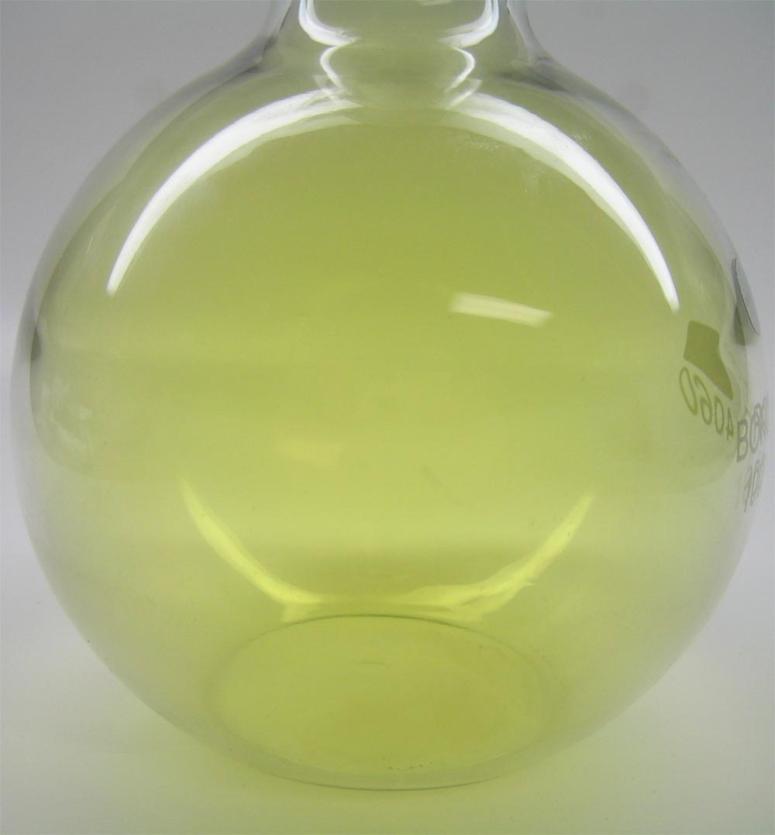
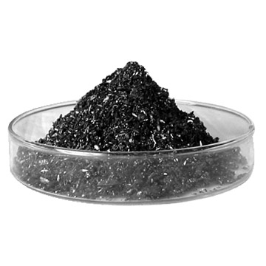
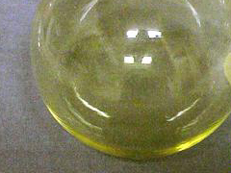
všechny jsou nekovy,
tvoří biatomické molekuly, nízká vazebná energie,
max. u Cl₂, naopak nejsnadněji disociuje I₂
F₂
Cl₂
Br₂
F₂ - plyn (zelenožlutý)
Cl₂ - plyn (světle zelený)
Br₂ - kapalina (červenohnědé páry)
I₂ - krystalická sublimující látka (fialové páry)
I₂

Slide 3
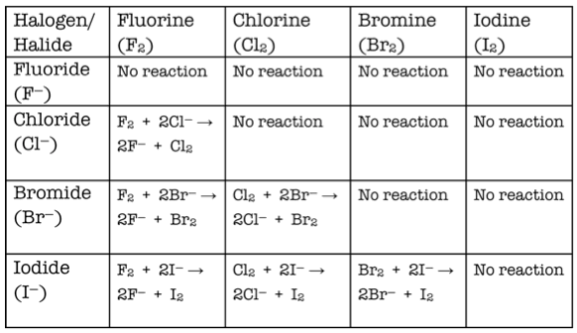
Vlastnosti
odstupňování bodů varu = důsledek van der Waalsových mezimolekulárních sil
vysoké hodnoty IE, EA a elektronegativity (F₂ nejvyšší elektronegativita ze všech prvků)
snadná tvorba aniontů; zejména s prvky o nízké elektronegativitě přecházejí za uvolnění velkého množství energie do stavu X⁻ se stálou konfigurací vzácného plynu ⇒ ox. číslo –I
lehčí halogen je vždy schopen oxidovat anion těžšího halogenu a vylučovat ho z vodn0ho roztoku v elementární formě
schopnost vytvářet soli přímo s kovy → solitvorné prvky

Slide 4
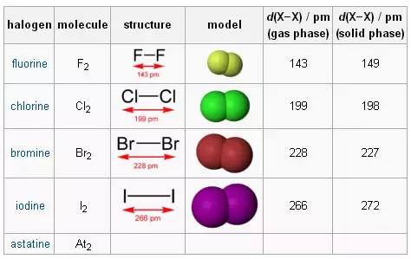
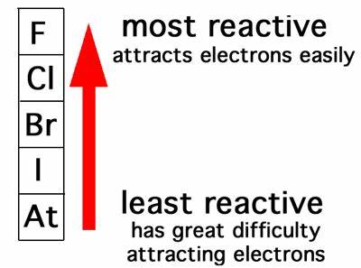
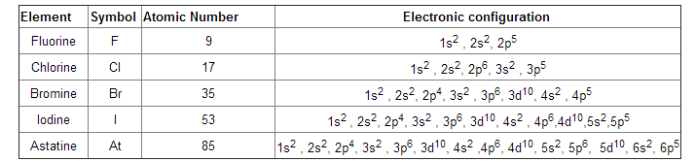
vysoká reaktivita halogenů (u F₂ je reaktivita tak vysoká, že nereaguje pouze s 3 prvky - He, Ne, Ar) ⇒ v přírodě se nenacházejí ve volném stavu, pouze ve sloučeninách

Slide 5
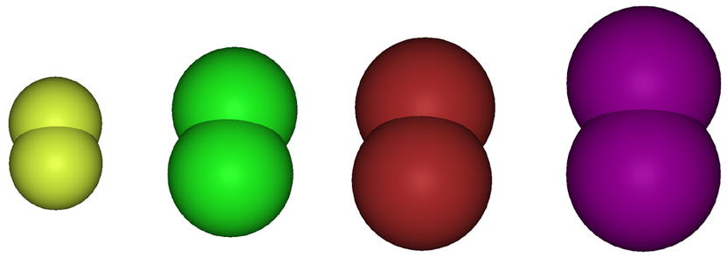
Oxidační čísla:
fluor jako jediný prvek nemůže mít jiné oxidační číslo než –I,
ostatní halogeny mají i další oxidační čísla: I, III, (IV), V, VII
ox. č. VII - uplatnění všech elektronů na orbitalech ns²np⁵
ox. č. V - stálost ox. čísla stoupá podél podskupiny směrem k těžším homologům; stabilizace valenčních elektronů na orbitalech ns² (tzv. inertní el. ns² pár) ⇒ existuje stálý I₂O₅, ale Cl₂O₅ a Br₂O₅ neexistují.
nepolární kovalentní biatomické molekuly halogenů se lépe rozpouštějí v málo polárních rozpouštědlech (CS₂, CHCl₃, CCl₄, C₆H₆)

Slide 6
Reakce halogenů s vodou a s hydroxidy
1) vodné roztoky halogenů podléhají na světle pomalé hydrolýze:
pro Cl₂, Br₂, I₂ platí:
X₂ + H₂O → HX + HXO
pro F₂ platí:
2F₂ + 2H₂O → 4HF + O₂ nebo 3F₂ + 3H₂O → 6HF + O₃
2) ve vod. roztoku alkalických hydroxidů se liší chování halogenů:
2F₂ + 2OH⁻ → 2F⁻ + H₂O + OF₂
u ostatních halogenů:
X₂ + 2OH⁻ →XO⁻ + X⁻ + H₂O hydrolýza
3XO⁻ → 2X⁻ + XO₃⁻ disproporcionace
nestabilní

Slide 7
Obecné metody přípravy halogenů
1) Vzájemné vytěsňování ze svých sloučenin:
2 NaBr + Cl₂ → 2 NaCl + Br₂
(u halogenidů lehčí halogen vytěsní těžší)
2 NaClO₃ + I₂ → 2 NaIO₃ + Cl₂
(ze sloučenin, v nichž halogeny mají kladné ox. číslo mohou být vytěsněny těžším halogenem)
2) Oxidací halogenvodíků nebo halogenidů:
4 HCl + MnO₂ → MnCl₂ + 2 H₂O + Cl₂
2 KBr + H₂SO₄ (konc.) → Br₂ + K₂SO₃ + H₂O
4 HI + O₂ → 2 H₂O + I₂
3) Redukcí kyslíkatých sloučenin halogenů:
HIO₃ + 5 HI → 3 I₂ + 3 H₂O

Slide 8
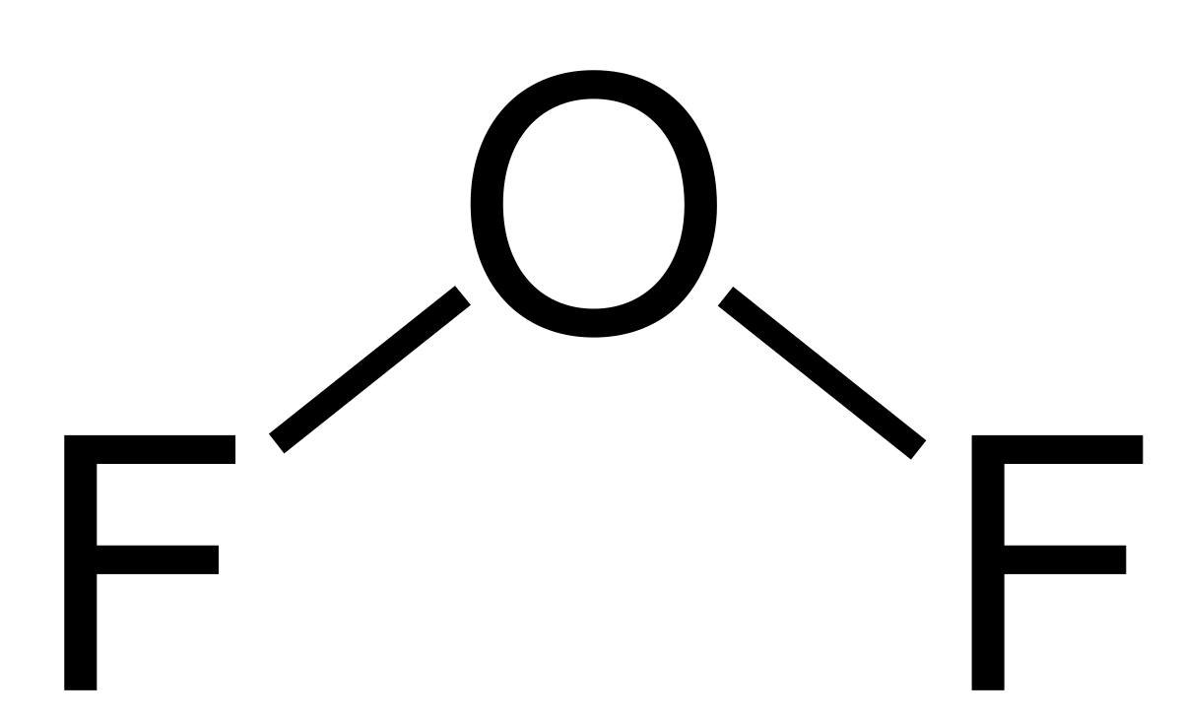

Fluor
žlutozelený plyn pronikavého zápachu. Fluor je extrémně jedovatý, leptá dokonce i sklo. Přírodní fluor je ze 100 % tvořen stabilním izotopem ¹⁹F, uměle bylo připraveno dalších 10 nestabilních izotopů fluoru s nukleonovými čísly 15 až 25.
mimořádná reaktivita dána malou velikostí atomu → max. elektronegativita.
pevná kovalentní vazba v molekulách, menší blízkost vázaných atomů, např.: v molekulách CX₄: C-F (428 kJ/mol)
C-Cl (327 kJ/mol)
Fluor jako jediný známý prvek tvoří valenční sloučeniny s netečným plynem radonem. Elementární fluor i řada fluoridů patří mezi extrémně silná oxidační činidla, fluorid platinový PtF₆ oxiduje i netečný plyn xenon.
Kromě kyslíku, dusíku a chloru přímo reaguje téměř se všemi prvky. S vodíkem reaguje fluor explozívně za vzniku fluorovodíku, s ostatními nekovy za vývoje plamene. S kyslíkem se slučuje pouze nepřímo za vzniku několika různých fluoridů kyslíku, např. OF₂, O₂F₂, O₄F₂ a dalších.

Slide 9
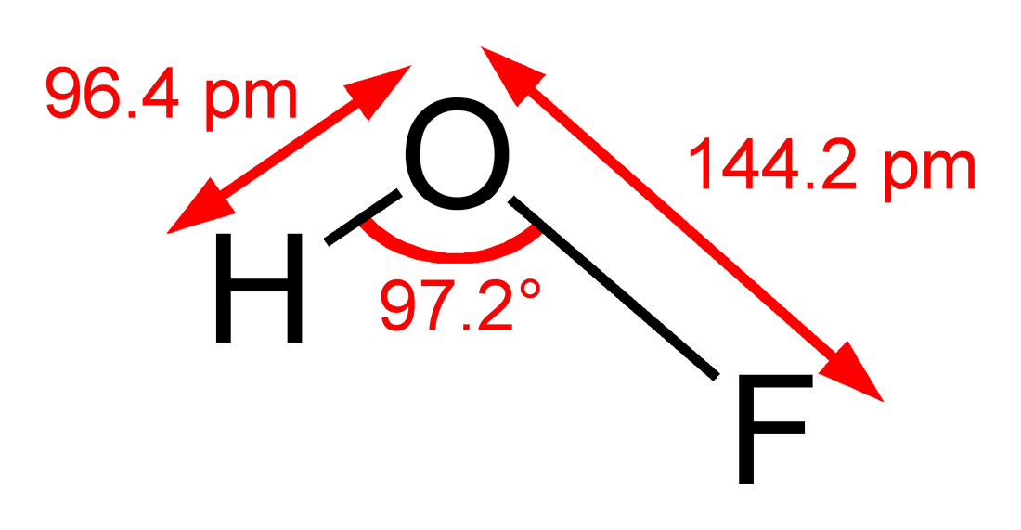
Reakce fluoru s kapalnou vodou probíhá za vzniku flurovodíku a kyslíku:
2F₂ + H₂O(l) → 4HF + O₂
Reakce fluoru s ostatními halogeny probíhá za vzniku interhalogenů typu:
XF, XF₃ a XF₅, s jodem i XF₇.
Některé kovy reagují s fluorem za normálních teplot nebo při mírném zahřátí jen na povrchu a vzniklý povlak brání další reakci – pasivace. Při silnějším zahřívání reakce pokračuje do hloubky a některé kovy jako zinek, cín nebo hliník, dokonce vzplanou. Za červeného žáru působí fluor dokonce i na zlato a platinu.
Sklo (tvořené oxidem křemičitým), reaguje s fluorem za vzniku plynného fluoridu křemičitého a kyslíku.
2 F₂ + SiO₂ → SiF₄ + O₂
Působením fluoru na vodu vzniká fluorovodík a kyslík, který obsahuje také malé množství ozonu, za jistých podmínek však působením fluoru na vodu vzniká fluorovodík HF a kyselina fluorná HOF.
Je to pevná krystalická látka, která se explozivně rozkládá za vzniku HF a kyslíku

Slide 10
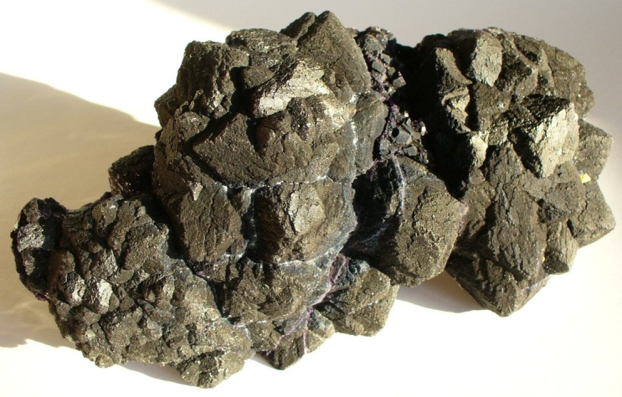
Průměrný obsah fluoru v zemské kůře je 0,0585 %. V přírodě se elementární fluor jako prvek, díky své značné reaktivitě, nevyskytuje.
Ojedinělý výskyt přírodního elementárního fluoru je znám v antozonitu (páchnoucí fluorit) z dolu Wölsendorf v Bavorsku (e zdejším radioaktivním fluoritu byly zjištěny až 200 nm velké bubliny fluoru („smradlavý kazivec“). Elementární fluor se uvolňuje z fluoridu vápenatého působením beta záření, jehož zdrojem je uran přítomný v antozonitu)
Nejdůležitějšími užitkovými nerosty fluoru jsou minerály fluorit (kazivec) CaF₂, fluoroapatit Ca₅F(PO₄)₃ a kryolit Na₃[AlF₆]. Ze všech nerostů mají nejvyšší obsah fluoru minerál griceit LiF (73,24 % F), barberit (NH₄)BF₄ (72,5 % F) a ferucit NaBF₄ (69,2% F). Celkem bylo popsáno přes 440 nerostů s obsahem fluoru.

Slide 11
Příprava fluoru:
1) IF₇ → IF₅ + F₂ (tepelný rozklad)
2) Tavná elektrolýza směsi fluoridů alkalických kovů
Výroba:
Tavnou elektrolýzou (T = 250-300 °C) hydrogenfluoridu draselného KF.2HF - přibližné složení
Elektrolýza probíhá při teplotě 250-300°C v elektrolyzérech vyrobených ze slitin niklu.
Přímé využití nachází fluor jako okysličovadlo v raketových motorech a jako fluorační činidlo v organické syntéze (výrobu teflonu a dalších syntetických organických polymerů).
Krátkodobý pozitronový radionuklid ¹⁸F (T_{1/2} = 110 min.) se požívá v emisní tomografii.

Slide 12
Chlor
žlutozelený plyn charakteristického zápachu. Má 2 stabilní izotopy ³⁵Cl a ³⁷Cl.
Stejně jako ostatní halogeny, je i chlor mimořádně chemicky reaktivní prvek. Reaktivita chloru je ale ve srovnání s fluorem poněkud nižší.
Chlor reaguje s většinou prvku přímo, sloučeniny chloru s uhlíkem, kyslíkem a dusíkem lze připravit nepřímo.
Průměrný obsah chloru v zemské kůře je 0,2 %. V přírodě se volný chlor nevyskytuje, ve velkém množství se chlor nachází zejména v chloridech alkalických kovů. Celkem bylo popsáno více než 300 nerostů s obsahem chloru.
Chlorid sodný (NaCl, halit, sůl kamenná) je hlavní složkou solí obsažených v mořské vodě. Další minerály: sylvín (KCl), karnalit (KMgCl₃.6H₂O) nebo kainit (KMgClSO₄.3H₂O).

Slide 13
Příprava:
oxidací chlorovodíku:
Ca(ClO)₂ + 4 HCl → 2 Cl₂ + CaCl₂ + 2 H₂O
16 HCl + 2 KMnO₄ → 2 MnCl₂ + 2 KCl + 5 Cl₂ + 8 H₂O
4HCl + MnO₂ → Cl₂ + MnCl₂ + 2H₂O
Výroba:
vedlejší produkt při výrobě NaOH elektrolýzou vodného roztoku NaCl
Katoda (Fe): 2 H₂O + 2 e⁻ → 2 OH⁻ + H₂↑
Anoda (C): 2 Cl⁻ - 2 e⁻ → Cl₂↑
katalytická oxidace chlorovodíku (různé postupy)
4HCl + O₂ → 2Cl₂ + 2H₂O
Použití
chlorační činidlo při výrobě velké řady anorganických i organických sloučenin, bělidlo, výroba bromu, sterilizace pitné vody

Slide 14
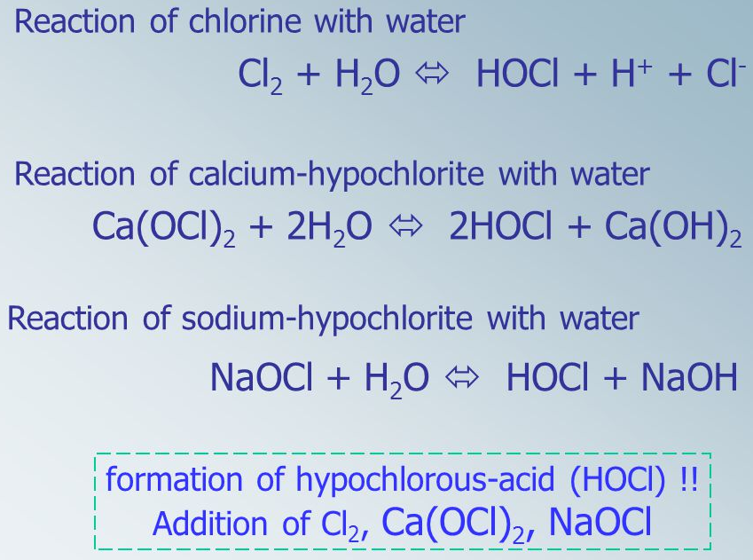
Mechanismus sterilizace vody pomocí chloru
K ničení choroboplodných zárodků v chlorované vodě nedochází přímým působením chloru, ale vlivem volného kyslíku, který vzniká rozkladem kyseliny chlorné HClO, vzniklé rozpouštěním chloru ve vodě.

Slide 15
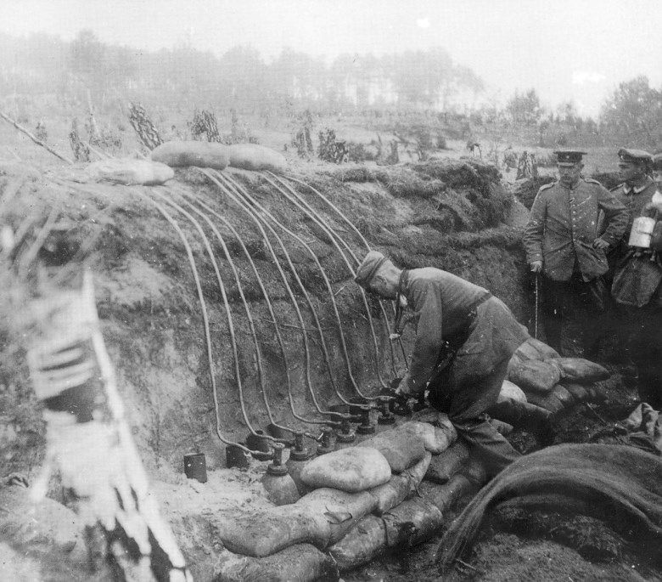
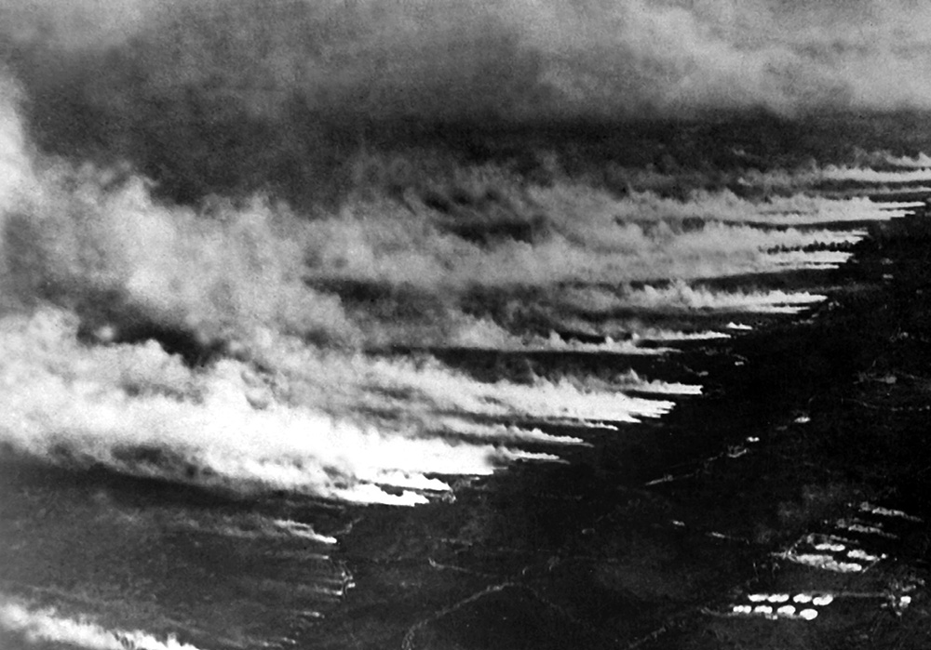
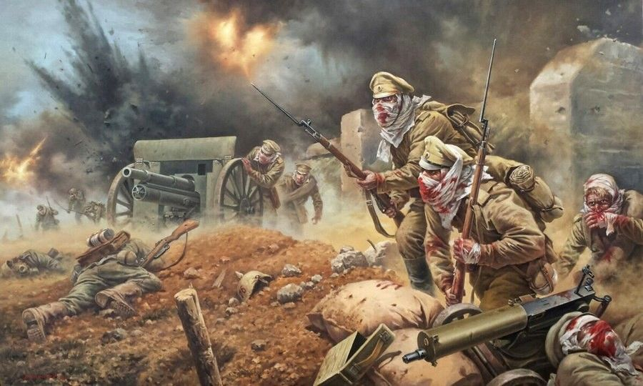
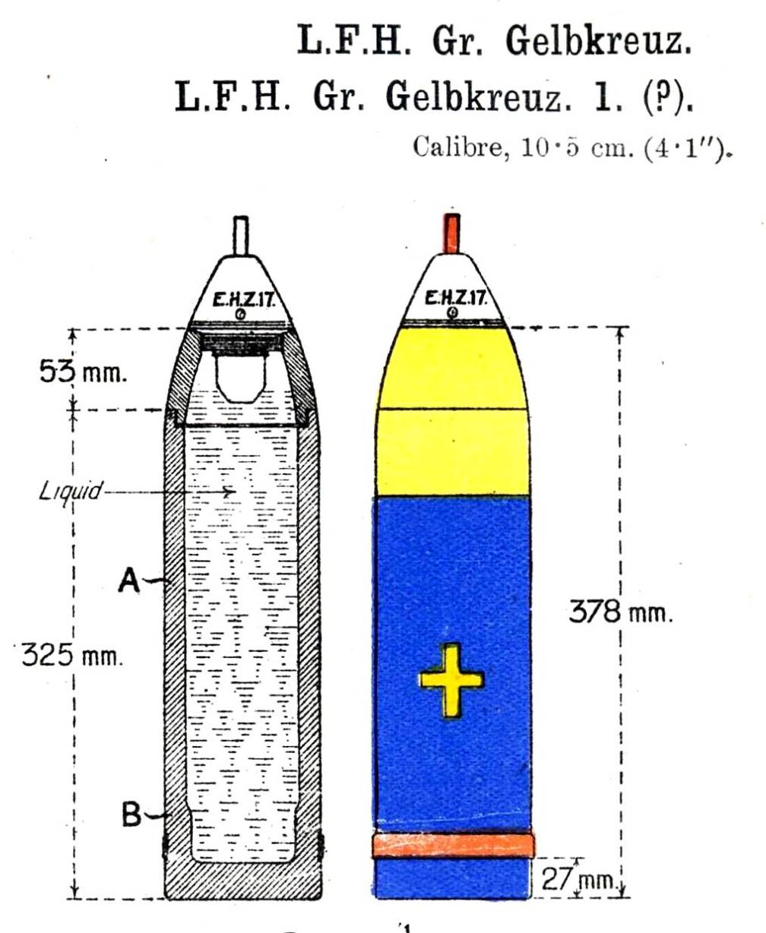
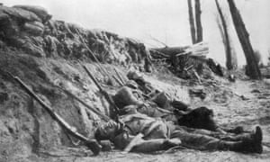
Válečné použití chloru
Poprvé byl použit německou armádou v roce 1915 - na západní frontě v bitvě u Ypres, na východní frontě při obléhání pevnosti Osowiec.
Chlor je těžší než vzduch, drží se v zákopech.
Chlor reaguje s vlhkostí obsaženou ve sliznicích za vzniku kyseliny chlorovodíkové, která poškozuje zejména oči a plicní tkáň.

Slide 16
Brom
červenohnědá kapalina, nepříjemného zápachu. Přírodní brom je směsí dvou stabilních izotopů ⁷⁹Br a ⁸¹Br, uměle bylo připraveno dalších 24 radioaktivních izotopů s nukleonovými čísly 68 až 94.
Brom ochotně reaguje s celou řadou prvků, svými chemickými vlastnostmi se značně podobá chloru.
V přírodě se volný brom nevyskytuje, je obsažen v řadě sloučenin, vetšinou jako doprovod chloru. Obsah bromu v zemské kůře je 2,4 ppm. Nejdůležitějším minerálem bromu je bromkarnalit KBr.MgBr₂.6H₂O.
Příprava:
oxidací bromidů v kyselém prostředí:
2KBr + MnO₂ + 2H₂SO₄ → Br₂ + K₂SO₄ + MnSO₄ + 2H₂O
Výroba:
z matečných louhů po zpracování karnalitu, brom se vytěsňuje po okyselení chlorem za zvýšené teploty:
2KBr + Cl₂ → Br₂ + 2KCl

Slide 17
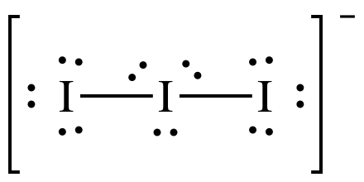
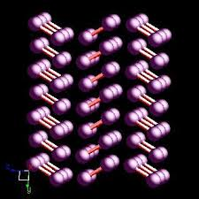
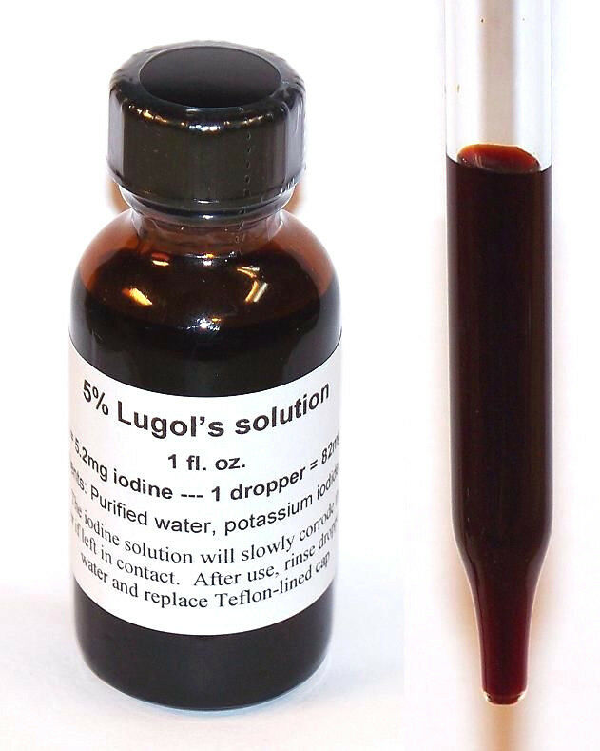
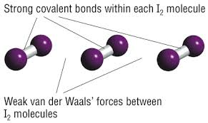
Jod
Elementární jod je tmavě fialová až černá látka, která za atmosférického tlaku přechází přímo do plynné fáze, sublimuje. Jeho páry mají fialovou barvu a charakteristický dráždivý zápach. Ve vodě se rozpouští velmi slabě, lépe je rozpustný v ethanolu nebo nepolárních rozpouštědlech jako sirouhlík (CS₂), tetrachlormethan (CCl₄) nebo benzen(C₆H₆). Je rozpustný ve vodném roztoku jodidu draselného, s kterým tvoří trijodidový anion, tohoto se využívá v jodometrických titracích.
  KI + I₂ → KI₃
I₃⁻: žlutý až tmavohnědý "Lugolův roztok"

Slide 18
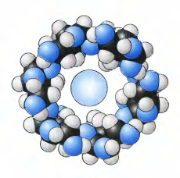
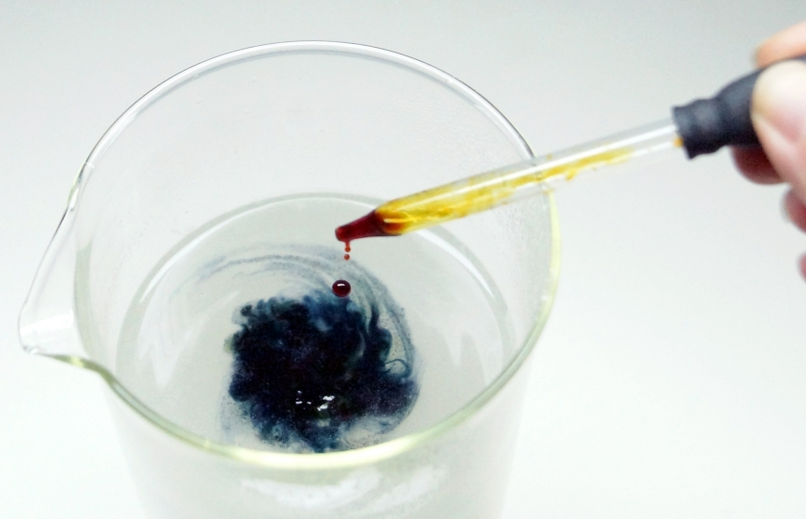
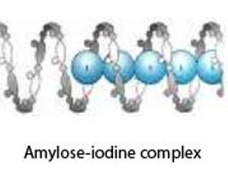
Jod
v nepolárních rozpouštědlech - fialové roztoky
v polárních rozpouštědlech hnědé roztoky, = důsledek solvatace → posun l_{max} absorpčního pásu přenosem náboje
Se škrobem jod tvoří tmavě modrý komplex
Přírodní jod je ze 100 % tvořen stabilním izotopem ¹²⁷I, uměle bylo připraveno dalších 33 nestabilních izotopů jodu s hmotnostními čísly od 108 do 141.

Slide 19
Jod je méně reaktivní než ostatní halogeny. Snadno reaguje s fosforem, železem a rtutí. S vodíkem reaguje jod neochotně. S kyslíkem se přímo neslučuje, nepřímo lze připravit oxid jodičný I₂O₅, který je jediným známým stabilním oxidem halogenů.
Příprava:
HIO₃ + 5 HI → 3 I₂ + 3 H₂O
4 HI + O₂ → 2 H₂O + I₂
Výroba:
1) z matečných louhů po zpracování chilského ledku, přidáním směsi HSO₃⁻ a SO₃²⁻
2NaIO₃ + 2NaHSO₃ + 3Na₂SO₃ → I₂ + H₂O + 5Na₂SO₄
(IO₃⁻ se částečně redukuje na I⁻, který reaguje s nezreagovaným IO₃⁻ na I₂)
2) z popela z mořských chaluh a některých naftových vod obsahujících jodidy. Výroba jodu z jodidů se provádí oxidací jodičnany, chromany nebo oxidem manganičitým v kyselém prostředí:
2NaI + 3H₂SO₄ + MnO₂ → I₂ + 2NaHSO₄ + MnSO₄ + 2H₂O

Slide 20
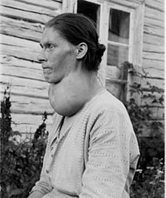
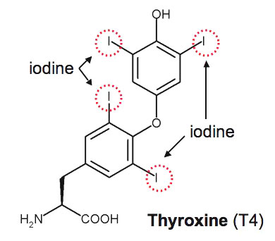
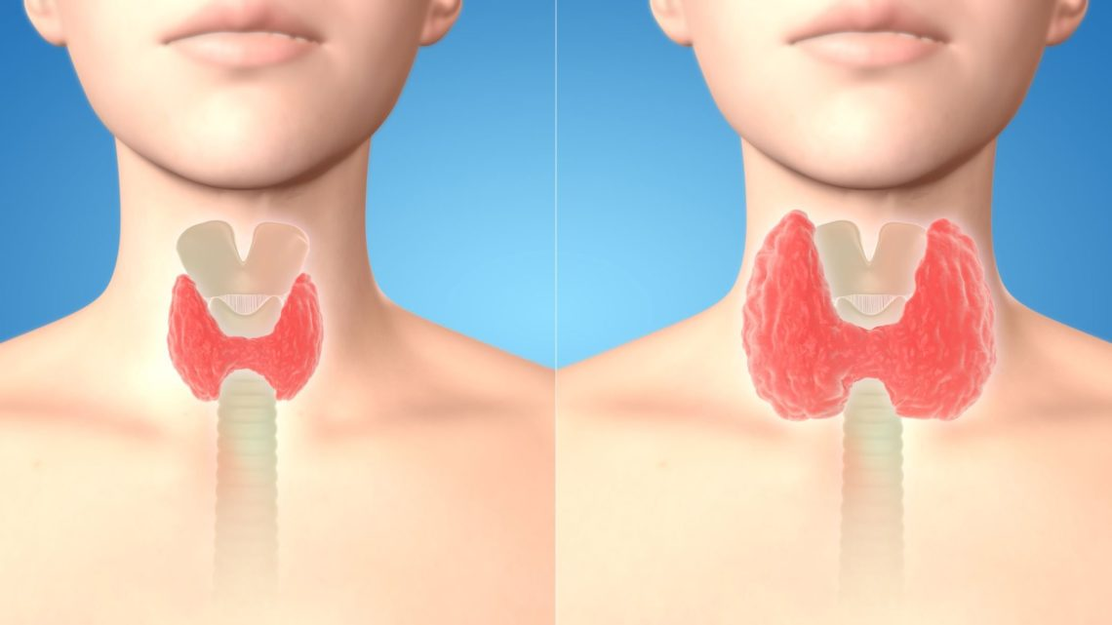
Endemická struma
Jod se v přírodě vyskytuje pouze ve sloučeninách, elementární jod se v přírodě nenalézá. Průměrný obsah jodu v zemské kůře je 0,045 %.
Zdrojem jodu je chilský ledek, ve kterém je jod přítomen jako jodičnan.
Největší využití nalézá jod a jeho sloučeniny v lékařství jako desinfekce a zejména jako laboratorní činidlo pro celou řadu analytických metod (oxidimetrie, jodometrie).
V nukleární medicíně má klíčový význam pro diagnostiku a terapii onemocnění štítné žlázy radiojód ¹³¹I (T_{1/2} = 8 dní).
Zvětšení štítné žlázy důsledku nedostatku jódu. Onemocnění bylo výrazně častější ve vnitrozemských oblastech oproti oblastem přímořským, kde potřeba jódu byla saturována díky jídelníčku bohatému na mořské ryby; tuto příčinu se podařilo odstranit obohacováním potravinářské soli jódem.

Slide 21
Astat
= černá, tuhá látka, vzhledem i chováním podobná jodu. Zahříváním přechází na tmavě fialové páry.
Astat nemá žádný stabilní izotop a v přírodě se vyskytuje jen v naprosto nepatrných množstvích jako člen některé z uranových, popř. thoriové rozpadové řady. Je známo cca 30 izotopů astatu, z nichž nejstabilnější ²¹⁰At má poločas rozpadu 8,3 hodiny.
Sloučeniny se velmi rychle rozpadají vlivem radioaktivity:
Astatidy As⁻ (astatid sodný NaAt, hořečnatý MgAt₂ a astatovodík HAt).
Silnými oxidačními činidly lze připravit astatnany AtO⁻¹, astatitany
AtO₂⁻¹ a astatičnany AtO₃⁻¹.
S ostatnímy halogeny tvoří fluorid astatný AtF, chlorid astatný AtCl a jodid astatný AtI.

Slide 22
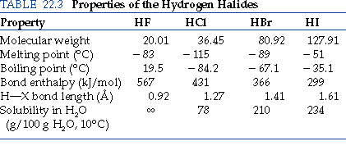
Sloučeniny halogenů
Halogenvodíky
HF, HCl, HBr, HI
snadno zkapalnitelné, fyziologicky dráždivé, leptající, jedovaté plyny
snadno se rozpouštějí v H₂O na roztoky halogenvodíkových kyselin

Slide 23
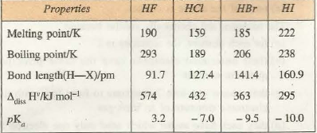
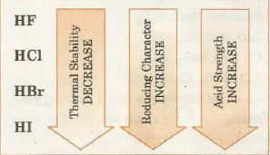
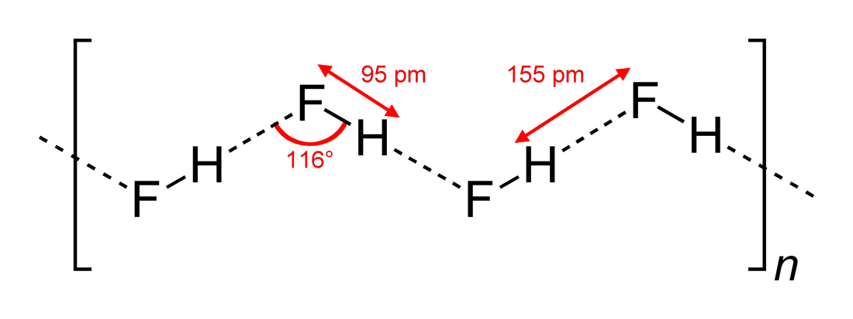
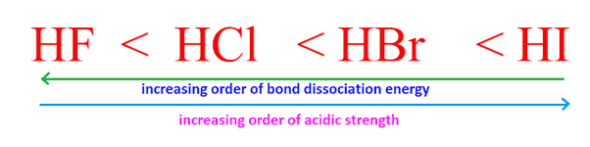
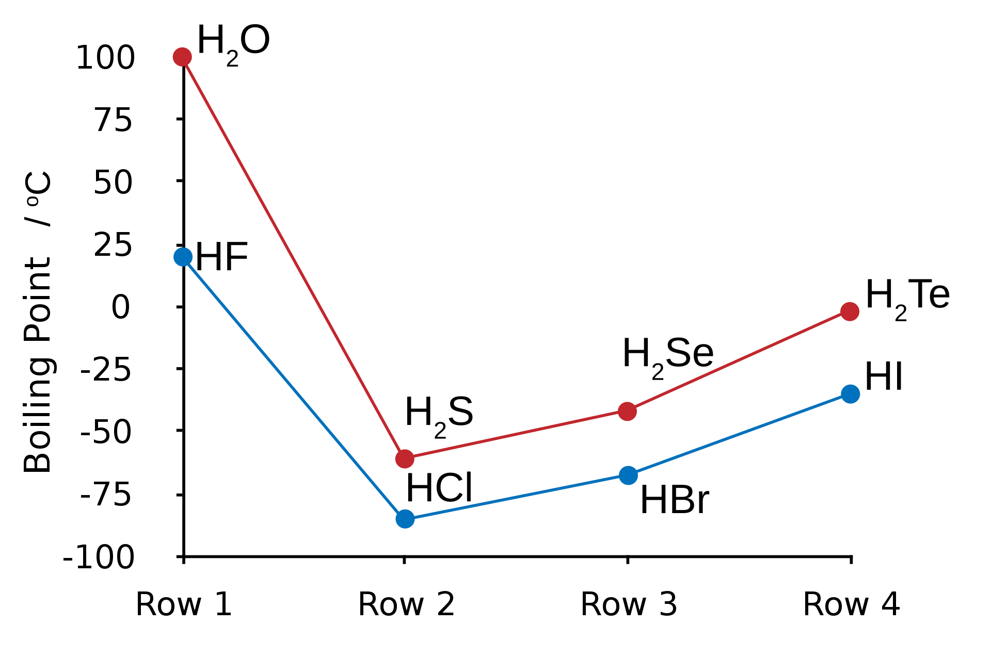
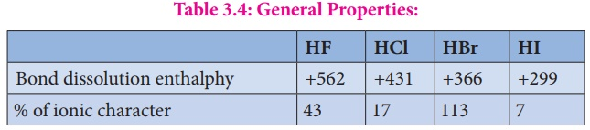

Slide 24
Příprava halogenvodíků
HF:
F₂ + H₂ → 2HF
2F₂ + 2H₂O → 4HF + O₂
CaF₂ + H₂SO₄ → CaSO₄ + 2HF
HCl:
NaCl + H₂SO₄ → HCl + NaHSO₄
(vytěsněním z chloridům méně těkavou kyselinou)
H₂ + Cl₂ → 2 HCl (akt. uhlí, T= 140⁰C)
- nutná značná opatrnost, třaskavá chlorová směs, vybuchuje po ohřevu či UV světlem v důsledku řetěz. reakce:
Cl₂ + energie → 2 Cl.
Cl. + H₂ → HCl + H.
H. + Cl₂ → HCl + Cl.
…

Slide 25
Rozkladem některých kovalentních chloridů vod. parou:
PCl₅ + H₂O → POCl₃ + 2HCl
POCl₃ + 3 H₂O → H₃PO₄ + 3HCl
Reakcí chloru s vod. parou na rozžhaveném koksu:
2Cl₂ + 2H₂O + C → CO₂ + 4HCl (T= 550⁰C)
Chlorací org. sloučenin:
CH₄ + 4Cl₂ → CCl₄ + 4HCl
HBr:
Hydrolýza kovalentních bromidů
PBr₃ + 3H₂O → H₃PO₃ + 3 HBr
PBr₅ + 4H₂O → H₃PO₄ + 5HBr
Vytěsněním z bromidů méně těkavou kyselinou
NaBr + H₃PO₄ → HBr + NaH₂PO₄

Slide 26
Oxidací kovalentních hydridů bromem ve vod. roztoku:
H₂S.aq + Br₂ → S + 2HBr.aq
Bromací org. sloučenin:
CH₄ + 4Br₂ → CBr₄ + 4HBr
HI:
příprava analogicky k HBr
Např:
H₂S.aq + I₂ → S + 2HI.aq
Použití
HF: výroba fluor. derivátů, výroba polovodičů, F₂, freonů, fluoroplastů; významné nevodné ionizující rozpouštědlo
HCl: výroba chlor. derivátů, výroba řady solí, hydrolytické odbourávání bílkovin, součást žaludeční šťávy (0.3- 0.5 %)
HBr, HI: příprava solí

Slide 27
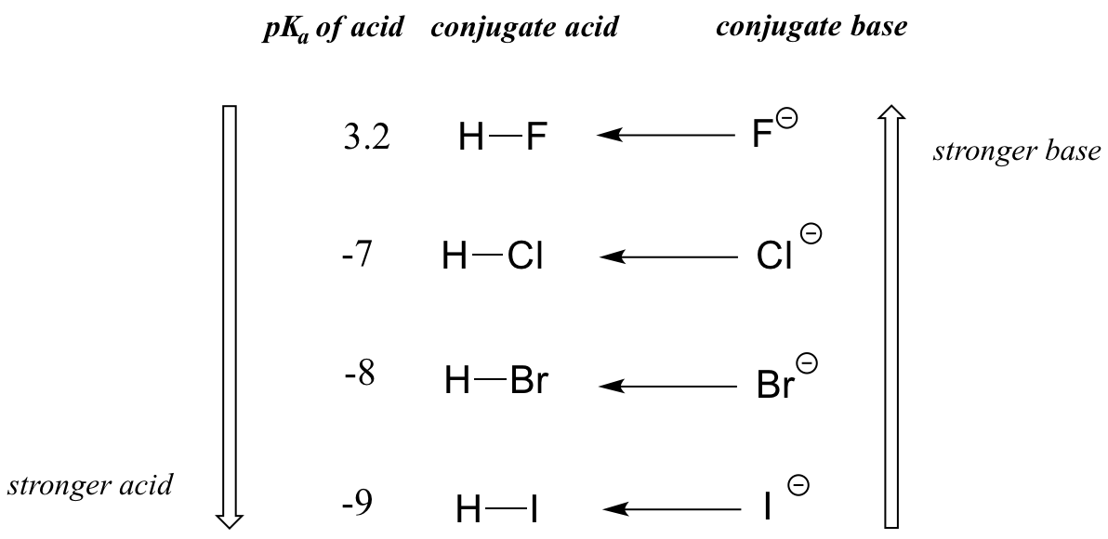
Halogenvodíkové kyseliny
- adsorpcí halogenvodíku v H₂O
Obchodní preparáty: 48% HF, 37% HCl, 48%HBr, 47%HI
- odstupňovanou kyselost (vliv velikosti aniontu): HI je nejsilnější halogenvodíková kyselina
Klesající stálost vazby H-X se u HBr a HI projevuje též v snadném uvolnění halogenů a jejich redukční působení
HBr a HI nelze připravit rozkladem alkalických halogenidů např. konc. H₂SO₄, vznikající HBr nebo HI redukuje H₂SO₄:
2HI + H₂SO₄ → I₂ + SO₂ + 2H₂O

Slide 28
Halogenidy
- iontové
- kovalentní
Iontové halogenidy
- halogenidy s elektropozitiními prvky, velký rozdíl elektronegativit (např. LiF)
- málo těkavé, pevné, stálé látky, většinou dobře rozpustné v H₂O, výjimku tvoří některé fluoridy s vysokými mřížkovými energiemi (LiF, CaF₂, SrF₂, BaF₂, fluoridy lanthanoidů a aktinoidů)

Slide 29
Kovalentní halogenidy
malý rozdíl elektronegativit
Nízkomolekulání
Halogenidy nekovů a polokovů
- obvykle snadná hydrolýza za vzniku halogenvodíku, oxokyseliny nebo hydroxidu:
SiCl₄ + 4H₂O → Si(OH)₄ + 4HCl
PBr₅ + H₂O → POBr₃ + 2HBr
POBr₃ + 3H₂O → H₃PO₄ + 3 HBr
SF₆, SiF₄, TeBr₄, …
Halogenidy kovů ve vyšších oxidačních stavech
TiCl₄, SnCl₄, UF₅, WF₆, …

Slide 30
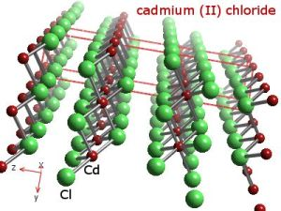
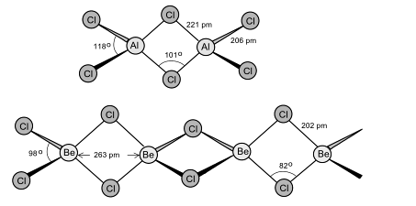
Halogenidové ionty mohou vystupovat jako ligandy a tvořit komplexy s přechodnými kovy nebo s kovalentními halogenidy:
SiF₄ +2F⁻ → [SiF₆]²⁻
Vysokomolekulání
s lineáními, rovinnými nebo prostorovými sítěmi kovalentních vazeb
Atomy halogenů mají několik volných elektronových párů => mohou fungovat jako můstkové ligandy.
AlCl₃, CdCl₂, CuBr₂, BiI₃

Slide 31
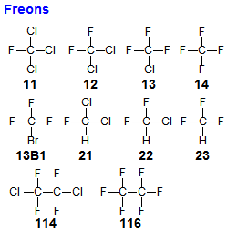
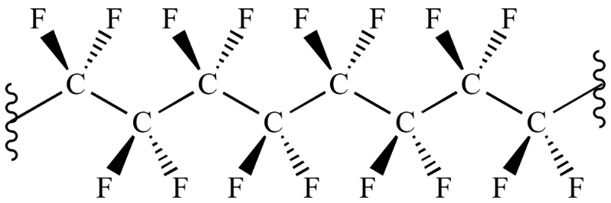
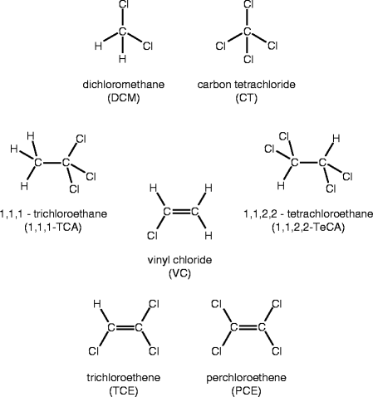
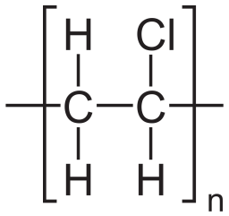
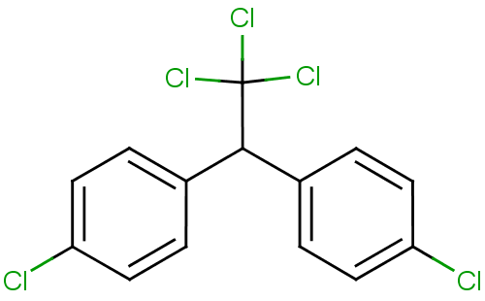
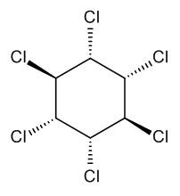
Kovalentní halogenidy uhlíku
PTFE (Teflon)

Slide 32
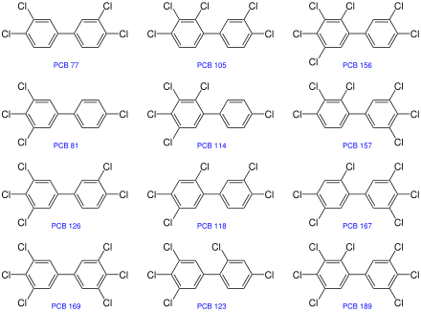
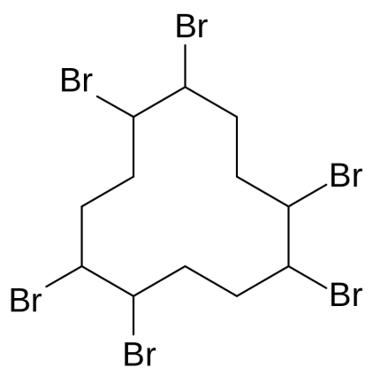
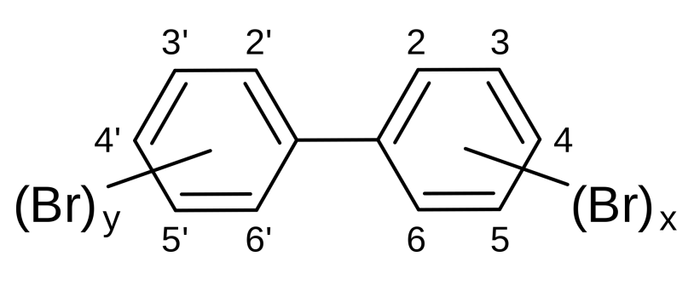


Slide 33
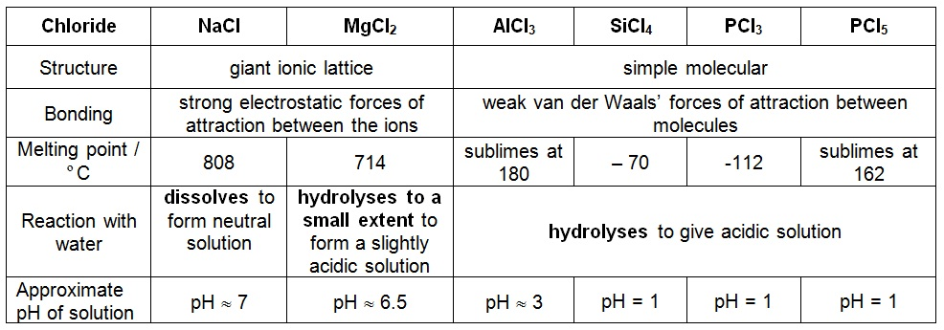
Podle chování k vodě
1. Halogenidy podléhající pouze elektrolytické disociaci (výrazně iontové)
NaCl, KI, CaCl₂
2. Hydrolyzující halogenidy (halogenidy nekovů, polokovů a některých kovů)
PI₃, AsCl₃, TiCl₄
3. Halogenidy nereagující s vodou
CCl₄, SF₆, SeF₆, OsF₆

Slide 34
Fluorid uranový slouží k rozdělení izotopů uranu pro použití v jaderných elektrárnách.
Fluorid sodný NaF a fluorid cínatý SnF₂ se přidávají jako desinfekce do zubních past a slouží k ochraně dřeva před hnilobou.
Fluorid sírový SF₆ se využívá k přípravě inertní atmosféry při odlévání hořčíkových slitin, ve směsi s dusíkem nebo argonem slouží k odstraňování vodíku a dalších nežádoucích prvků, které způsobují poréznost hliníku a mědi. SF₆ se také používá jako zvukově izolační plyn do dvojitých skel oken.
Hydrofluorid amonný NH₄HF₂ se používá jako desinfekční činidlo v lihovarnictví a k leptání skla.
Fluorid boritý BF₃ se používá jako katalyzátor iontových polymerací alkenů,
Fluoridy stříbrnatý AgF₂, kobaltitý CoF₃, niklitý NiF₃, chloritý ClF₃, bromitý BrF₃, fosforečný PF₅ a siřičitý SF₄jsou důležitá fluorační činidla.

Slide 35
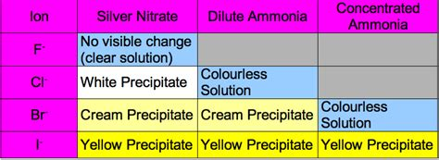
Fluorid dusitý NF₃ selektivní leptací činidlo při výrobě polovodičů
Jodid dusitý NI₃ třaskavina (jododusík)
Bromid stříbrný AgBr využití ve fotografickém průmyslu
Chloridy: biogenní ion, vliv na hospodaření organismu s vodou, acidobazickou rovnováhu a osmotický tlak tělních tekutin. Součást izotonických a fyziologických roztoků v medicíně.
Bromidy: hypotenzivní a sedativní účinky

Slide 36




Fluoridy v zubní pastě
Fluoroapatit je méně rozpustný než hydoxyapatit, dochází ke zpevňování skloviny.

Slide 37


Interhalogenové sloučeniny
skupina sloučenin, které tvoří halogeny mezi sebou
zákl. typy: AX, AX₃, AX₅, AX₇
- halogen X vždy elektronegativnější než A
- nejobvyklejší typ AB
- stálost sloučenin AB klesá s rozdílem elektronegativit

Slide 38





Slide 39


Slide 40



Acidobazické chování oxokyselin
Oxosloučeniny halogenů
Čím slabší je O-H bond tím silnější je kyselina. O-H bond je oslabována v důsledku rostoucí elektronegativity centrálního atomu.
Zvýšení počtu atomu kyslíku zvyšuje oxidační číslo centrálního atomu. Vyšší oxidační číslo na centrálním atomu reprezentuje pozitivní náboj na atomu.

Slide 41







Slide 42




Slide 43



Oxosloučeniny fluoru
OF₂, difluorid kyslíku je bezbarvý plyn, v kapalné formě se jedná o tmavě žlutou kapalinu. S vodou téměř nereaguje, ale reakce s vodní párou probíhá explozivně za vývoje značného množství tepla:
OF₂ + H₂O → O₂ + 2HF
Příprava:
1) tavnou elektrolýzou hydrofluoridu draselného KHF₂
2) reakcí fluoru se zředěným roztokem hydroxidu sodného:
2F₂ + 2NaOH → OF₂ + 2NaF + H₂O
HFO - jediná známá kyslíkatá kyselina fluoru. Připravuje se reakcí fluoru s ledem:
F₂ + H₂O(s) → HFO + HF
Další fluoridy kyslíku: O₂F₂, O₄F₂

Slide 44





O ₂ F₂ reaguje explozívně s čímkoliv, s čím přijde do kontaktu.
Elektronegativita F je mnohem vyšší než u vodíku, hybridizace of atomu kyslíku je stejná u H₂O₂ a O₂F₂ (sp3). Podle Bentova pravidla mají hybridní orbitaly obsahující fluor menší s-charakter a větší p-charakter, zatímco u ostatních je tomu naopak. Tudíž délka vazby O-O je v O₂F₂ kratší než v H₂O₂.

Slide 45





Oxosloučeniny chloru
Cl₂O, ClO₂ , Cl₂O₇ - vysoce reaktivní, nestálé, silné oxidační účinky.

Slide 46



Cl₂O - zelenožlutý plyn, lomená molekula, anhydrid kys.chlorné
Příprava:
1) disproporcionace suchého chloru vlivem HgO
HgO + 2Cl₂ → HgCl₂↓ + Cl₂O
2) reakce chloru s uhličitanem sodným:
2Cl₂ + 2Na₂CO₃ + H₂O → Cl₂O + 2NaHCO₃ + 2NaCl

Slide 47

HClO - nestálá látka, silné ox.účinky, slabá kyselina, existuje pouze ve vodných roztocích
Příprava:
disproporcionace chloru v H₂O
Cl₂ + H₂O→ HCl + HClO
rovnováhu lze posunout vpravo odstraňováním Cl⁻ pomocí HgO:
2Cl₂ +H₂O + HgO → HgCl₂↓+ 2HClO
zahříváním HClO rozklad:
3HClO →HClO₃ + 2HCl
2HClO →2HCl + O₂
M^{I}ClO (chlornany)
nestálé, silné ox.účinky, zahříváním disproporcionují na Cl⁻ a ClO₃⁻
technicky významné je chlorové vápno (smíšený chlorid a chlornan vápenatý)
Příprava:
Cl₂ + 2OH⁻ → Cl⁻ + ClO⁻ + H₂O

Slide 48

Použití:
bělící, dezinfekční, oxidační a chlorační činidla
ClO₂ - zelenožlutý, explozivní plyn, smíšeným anhydridem HClO₂ a HClO₃
reakce s hydroxidy:
2 ClO₂ + 2OH⁻ → ClO₂⁻ + ClO₃⁻ + H₂O
Použití
bělení buničiny, dezinfekce vody

Slide 49

HClO₂ - nestálá látka, stejně jako HClO existuje jen ve vodných roztocích
M^{I}ClO₂ (chloritany)
- silná ox. činidla, stálejší než HClO₂
Příprava:
1) zaváděním ClO₂ do roztoků hydroxidů
2) redukce ClO₂ pomocí peroxidu
2 ClO₂ + Na₂O₂ → 2NaClO₂+ O₂
Použití:
stejné jako u M^{I}ClO

Slide 50

HClO₃ - silná kyselina, silné ox. účinky, nestálá, existuje stejně jako HClO a HClO₂ , pouze ve vodných roztocích cca do 40 % koncentrace
- snadný rozklad:
4 HClO₃→ HClO₄ + 3 HCl
Příprava:
Ba(ClO₃)₂ + H₂SO₄ → BaSO₄↓ + 2HClO₃
M^{I}ClO₃ (chlorečnany)
- důležité soli, dobře rozpustné ve vodě, relativně stálé, silné ox. účinky (s redukujícími látkami až explozivní charakter)
- rozklad zahřátím:
4 KClO₃ → 3 KClO₄ + KCl
2 KClO₃ → 2 KCl + 3O₂ (vyšší teplota)
Příprava:
-zaváděním Cl₂ do alk. hydroxidů za tepla
3 Cl₂ + 6 NaOH → 5 NaCl + NaClO₃ + 3H₂O
Použití:
oxidační činidla, bezpečnostní trhaviny, raketová paliva, výroba zápalek, herbicidy k ničení plevele a trávy

Slide 51


Cl₂O₇ - bezbarvá olejovitá kapalina, explosivně se rozkládá zahřátím nebo úderem, ve styku s redukujícími látkami se explozivně redukuje.
2 HClO₄ (bezvodá) + P₂O₅ → Cl₂O₇ + 2HPO₃
HClO₄ - bezbarvá dýmavá viskózní kapalina, jediná oxokyselina chloru, kterou lze připravit bezvodou, s vodou se mísí v každém poměru, její monohydrát je krystalická látka, jednou z nejsilnějších kyselin
Příprava:
KClO₄ + H₂SO₄ → HClO₄ + KHSO₄
Použití: silné ox.činidlo, k důkazu K⁺

Slide 52
M^{I}ClO₄ (chloristany)
- nejstálejší kyslíkaté sloučeniny chloru, iontové sloučeniny s tetraedrickými anionty ClO₄⁻, málo komplexotvorné.
Příprava:
1) Neutralizace HClO₄ např.:
Na₂CO₃ + 2 HClO₄ → 2 NaClO₄ + H₂O + CO₂
4 KClO₃ → 3 KClO₄ + KCl tepelný rozklad při cca 500 ⁰C
3) Anodickou oxidací ClO₃⁻ na Pt elektrodě
Použití:
oxidační činidla, součást střelia a pyrotechniky, NH₄ClO₄ se používá jako okysličovadlo v raketových motorech na tuhá paliva, Mg(ClO₄)₂ se v laboratorní praxi používá k sušení plynů.

Slide 53


Slide 54



OXOSLOUČENINY BROMU
Oxidy: Br₂O, BrO₂
- krajně nestálé látky, schopné,
existence jen hluboko pod 0 ⁰C
Kyseliny: HBrO a HBrO₃
HBrO a M^{I}BrO
- obdobné vlastnosti jako HClO a M^{I}ClO
- bromnany mají větší sklon k disproporcionaci na BrO₃⁻ a Br⁻
HBrO₃
- analogické vlastnosti jako HClO₃
Příprava:
1) Ba(BrO₃)₂ + H₂SO₄ → BaSO₄↓ + 2 HBrO₃
2) Br₂ + 5 Cl₂ + 6 H₂O → 2 HBrO₃ + 10 HCl

Slide 55

M^{I}BrO₃
- analogické vlastnosti jako M^{I}ClO₃
- bromičnany se teplem nerozkládají na BrO₄⁻, ale přímo na Br ⁻ a O₂
- oxidační činidla používaná v odměrné analýze např.:
3 Sb³⁺ + BrO₃⁻ + 6H⁺ → 3 Sb⁵⁺ + Br⁻ + 3H₂O
- analyticky důležitá reakce:
BrO₃⁻ + 5 Br⁻ + 6H⁺ → 3Br₂ + 3H₂O
Bromičnan draselný se používá spolu s bromidy k laboratorní přípravě vodného roztoku bromu:
2 KBrO3 + KBr + H2SO4 = Br2 + K2SO4 + H2O
Bromičnan draselný se v potravinářství používá k vylepšování mouky (intenzivnější kynutí chleba) jako aditivum pod označením E 924 (v ČR je zakázaný).

Slide 56
Příprava
reakcí bromu s horkým roztokem hydroxidu draselného. Reakce je vratná, takže změnou reakčních podmínek (okyselením) lze z bromidu draselného a bromičnanu draselného získat zpátky brom
3 Br₂ + 6 KOH = KBrO₃ + 5 KBr + 3 H2O
rozklad bromnanu draselného na bromičnan draselný a bromid draselný
3 KBrO = KBrO₃ + 2 KBr
nebo redoxní reakcí chlorečnanu draselného s bromidem draselným
KClO₃ + KBr = KBrO₃ + KCl

Slide 57


OXOSLOUČENINY JODU
- na rozdíl od oxosloučenin chloru a bromu za lab. teploty většinou krystalické látky včetně oxidů a kyselin
- z oxidů existují:
I₂O₄ - IOIO₃ jodičnan jodylu
I₄O₉ - I(IO₃)₃ jodičnan joditý
I₂O₅ - bílá kryst. látka
na rozdíl od analogických oxidů ostatních halogenů jsou stálé.
oxid jodičný I₂O₅ je extrémně silné oxidační činidlo a používá se jako součást filtrů ochranných masek proti oxidu uhelnatému.
HIO a M^{I}IO
- analogické vlastnosti jako HClO a M^{I}ClO, zcela nestálé látky

Slide 58

Kyselina jodičná HIO₃
- bílá kryst. látka, stálá, silná kyselina, dobře rozpustná ve vodě, v koncentrovaných roztocích částečná tendence k polymeraci
Příprava:
1) I₂ + 2HClO₃ → 2 HIO₃ + Cl₂
2) I₂ + 5 H₂O₂ → 2 HIO₃ + 4 H₂O
Jodičnany M^{I}IO₃
- kromě M^{I}IO₃ existují i M^{I}H(IO₃)₂ a M^{I}H₂(IO₃)₃
Příprava:
1) zavádění I₂ do roztoku alkalického hydroxidu
2) neutralizace HIO₃
3) KClO₃ + KI → KIO₃ + KCl

Slide 59
- jodičnany se v kys. prostředí chovají jako oxidační činidla:
IO₃⁻ + 5I⁻ + 6 H⁺ → 3I₂ + 3 H₂O
- tepelný rozklad jodičnanů:
4KIO₃ → 3KIO₄ + KI
KIO₃ → KI + 3/2 O₂
jodičnany alkalických kovů jsou rozpustné v H₂O
jodičnany kovů alk. zemin a přechodných kovů jsou nerozpustné v H₂O
Použití jako oxidační činidla.

Slide 60

Kyselina jodistá H₅IO₆, (HIO₄)_{n}
- středně silné kyseliny, bílé, krystalické, stálé látky, silné oxidační účinky
H₅IO₆ → HIO₄ + 2 H₂O (T = 130 ⁰C)
- sklon k vytváření složitějších kondenzačních struktur např.:
2H₅IO₆ → H₄I₂O₉ + 3 H₂O
Kyselina metajodistá HIO₄ existuje pouze ve formě polymeru (HIO₄)_{n}, který je nestabilní.
Příprava:
Ba₃(H₂IO₆)₂ + 6 HNO₃ →2 H₅IO₆ + 3 Ba(NO₃)₂↓
Používá se jako oxidační činidlo, oxidačně štěpí vicinální dioly za vzniku karbonylových sloučenin.

Slide 61


Jodistany
- existují různé typy, nejběžnější:
M^{I}IO₄
M^{I}₅IO₆
M^{I}₂H₃IO₆
M^{I}₃H₂IO₆
M^{I}₄I₂O₉
- bezbarvé látky ox. schopností
málo rozpustné ve vodě, včetně většiny jodistanů alkalických kovů (kromě LiIO₄ a NaIO₄)
Jodistany v alkalickém prostředí existují pravděpodobně ve formě dimerního aniontu (O₄I-O-IO₄)⁴⁻
NaIO₄ se používá v organické chemii k rozštěpení diolů za vzniku dvou aldehydů

Slide 62
Příprava jodistanů:
1) Tepelným rozkladem jodičnanů (analogie přípravy M^{I}ClO₄)
4 KIO₃ → 3 KIO₄ + KI
2) Neutralizací kyseliny jodisté
HIO₄ + KOH → KIO₄ + H₂O
3) Oxidací jodičnanů v alkalickém prostředí
KIO₃ + Cl₂ + 2 KOH → KIO₄ + 2 KCl + H₂O

